Slide 1
Україна в перші повоєнні роки

Slide 2
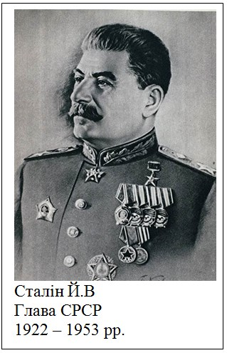
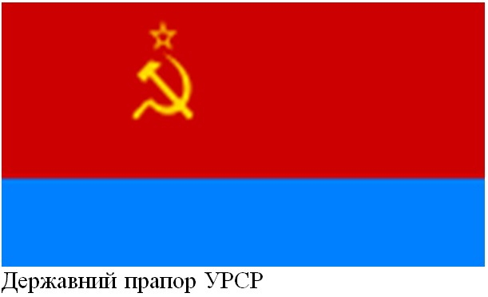

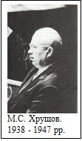
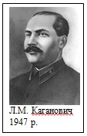
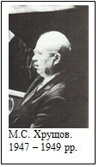
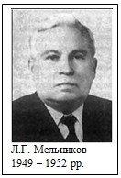
Перші секретарі ЦК КП(б)У

Slide 3
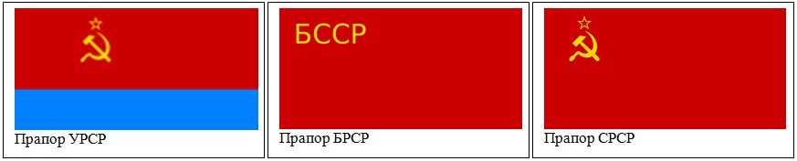
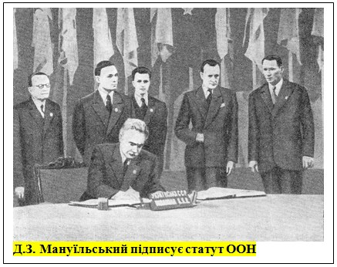
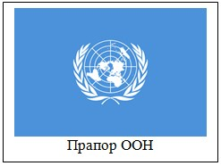
1945. 26.VІ – утворення ООН
1945. 26.VІ - на конференції Організації Об’єднаних Націй в Сан–Франциско делегація УРСР (України), БРСР (Білорусії), СРСР підписали Статут ООН.
1948 — 1949 – УРСР – постійний член Ради безпеки ООН.

Slide 4
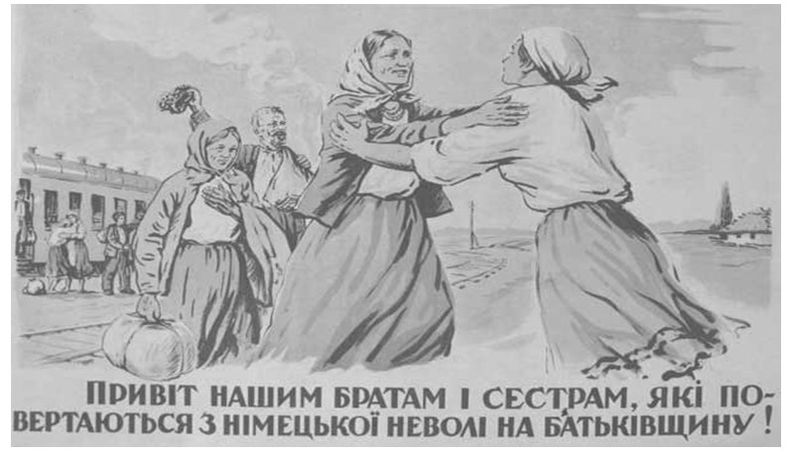
1944.V - постанова пленуму ЦК КПУ про «перевиховання» військовополонених, репатріантів (вивезених у Німеччину).
1945 - в Україну повернулося близько 800 тис чоловік.
1947 – 1.250 тис.
Багато з них було відправлено до Сибіру.

Slide 5
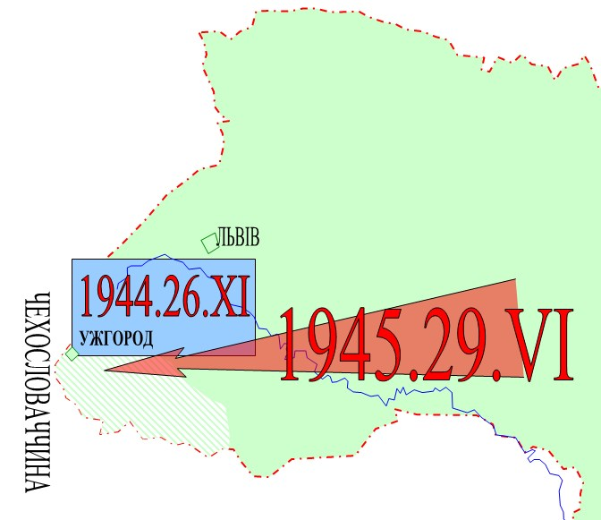
1945. 29.VІ – підписано договір СРСР та Чехословаччини про входження Закарпаття до УРСР.

Slide 6
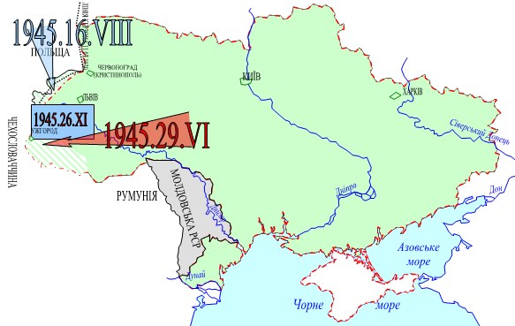
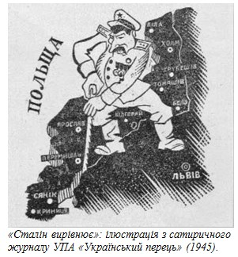
На Тегеранській (1943), Ялтинській (1945) конференціях передбачалося встановити кордони України по лінії Керзона (по межам розташування етнічних українців).
1945. 16.VІІІ – підписано радянсько – польський договір про кордони.
До Польщі відходило 5-6 км. від лінії Керзона та територія в районі річки Солонія та міста Крилов (Посяння, Лемківщина, Холмщина, Підляшшя).

Slide 7
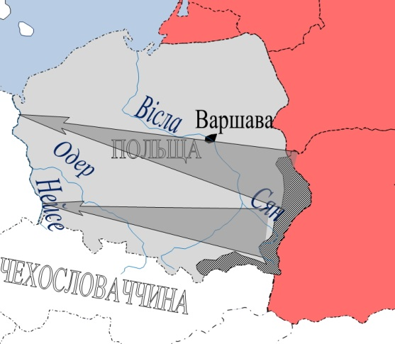
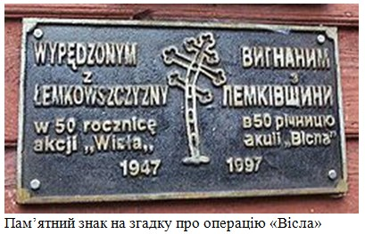
1947. ІV-V - операція «Вісла» - насильницьке переселення українців зі східних областей Польщі до Західних.
Причина – боротьба із залишками УПА.

Slide 8
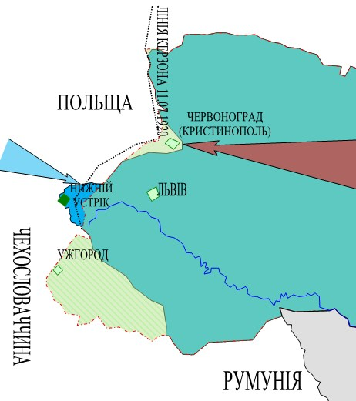
1951 - до Львівської області відійшли землі в районі м. Кристинополя (згодом перейменованого на Червоноград), а до Польщі відійшли території довкола м. Нижні Устрики Дрогобицької області.

Slide 9
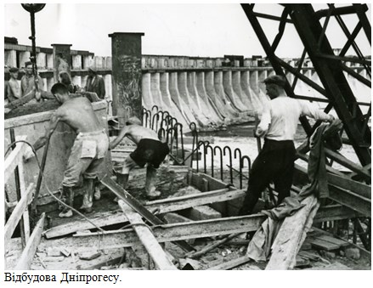
Джерела відбудови:
1. власні ресурси;
2. допомога із східних районів СРСР;
3. матеріали отримані СРСР в якості репарацій із Німеччини.
Недоліки:
Відсутність передових технологій;
Застосування великих людських ресурсів.

Slide 10
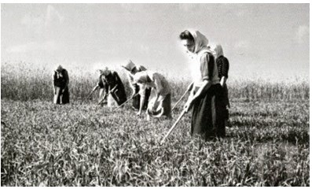
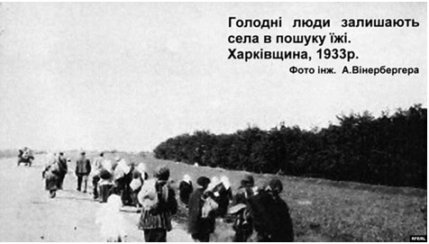
СТАН СІЛЬСЬКОГО ГОСПОДАРСТВА
1946-1947 - голод в Україні.
Причини:
1. посуха;
2. загальна розруха;
3. політика держави на реквізицію продовольства;
4. вивіз зерна за кордон;
Заходи партійного керівництва:
1. селянам було заборонено залишати село;
2. місцеве керівництво не надавало допомогу постраждалим;
3. 1947. 4.VІ - Президія Верховної Ради СРСР прийняла укази «Про кримінальну відповідальність за крадіжку державної та суспільного власності», так званий закон про «П’ять колосків» від 7.08.1932 року.
Колективізація.
В 1945 році нараховувалося 145 колгоспів (5,5 тис селян).
В 1950 колгоспів – 7200, селянських господарств – 1,5 млн. (93 %).
Засіб колективізації – насильницький.

Slide 11
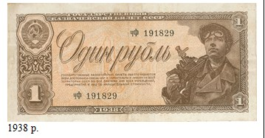
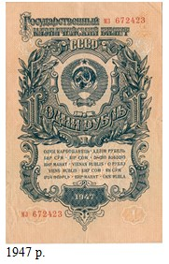
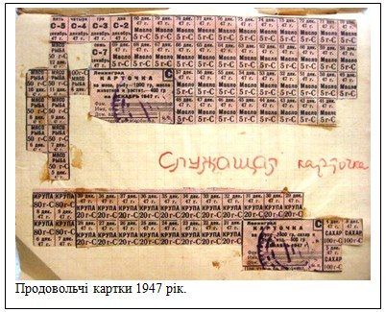
1947 - грошова реформа.
1947 - відмінена карткова система.

Slide 12
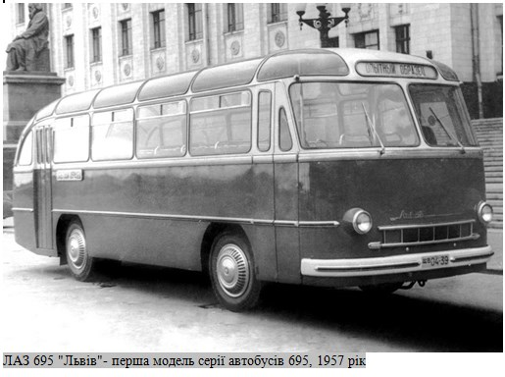
РАДЯНІЗАЦІЯ ЗАХІДНИХ ОБЛАСТЕЙ УКРАЇНИ
Радянізація:
1. в 1944-1950 рр. в західні області було направлено 44 тис вчителів, 20 тис. кваліфікованих робітників, інженерів, спеціалістів.
2. створювалися радянські органи влади, партійні, комсомольські, профсоюзні організації.
Індустріалізація.
проводилась в двох напрямках:
1. відновлення старих підприємств;
2. розвиток нових.
Колективізація.
В 1945 році нараховувалося 145 колгоспів (5,5 тис селян).
В 1950 колгоспів – 7200, селянських господарств – 1,5 млн. (93 %).
Засіб колективізації – насильницький.

Slide 13
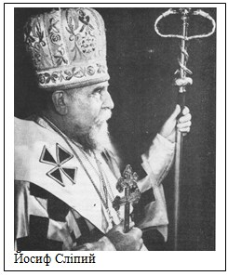
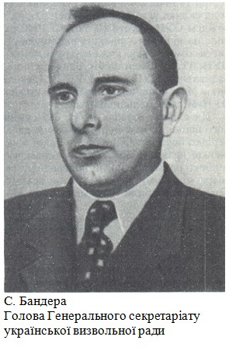
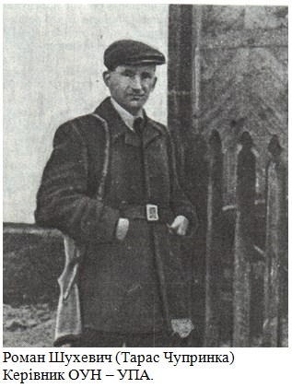
1946. 8.ІІІ – ЛІКВІДАЦІЯ УГКЦ.
Репресована українська греко – католицька церква.
11.04.1945 – арешт єпископів УГКЦ на чолі з митрополитом Йосифом Сліпим.
8.ІІІ.1946 – на Львівському церковному соборі, під керівництвом єпископа Гаврилом Костельником, було прийнято рішення об’єднатися із російською православною церквою.
ЗБРОЙНИЙ ОПІР УПА.
1945-1946 - найвищій розмах повстанської боротьби.
Створювалися невеликі загони.
УПА провело рейди на території Чехо – Словаччини (1947), Угорщини (1947), Східної Пруссії (1947-1948), Румунії (1948-1949).
На поч. частини військ УПА перейшло до Польщі, Німеччини.
1950. 5.V - загинув Роман Шухевич.

Slide 14
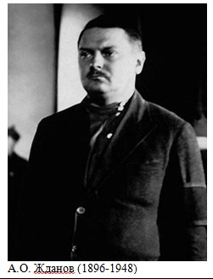
1946 - «Ждановщина»
- ідеологічний наступ на культуру.
Прийнято постанови:
1. «Про збочення та помилки в освітленні історії української літератури в «Нарисі історії української літератури»;
2. «Про журнал сатири та гумору «Перець»;
3. «Про журнал «Вітчизна»;
4. «Про репертуар драматичних та оперних театрів УРСР та засобах по його покращенню».

Slide 15
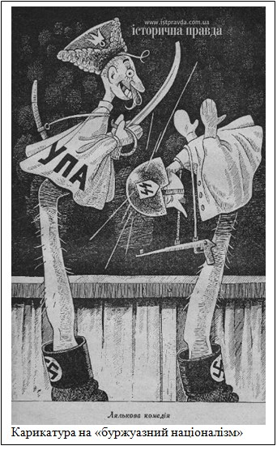
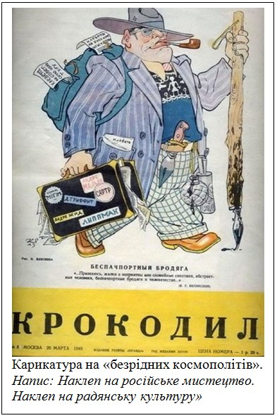
Боротьба з «бацилами буржуазного націоналізму».
Боротьба з космополітизмом
Почалася боротьба із «Космополітизмом» - прихильність до закордонного, спроба поєднати капіталістичне та радянське.
Напис: «Лялькова комедія»

Slide 16
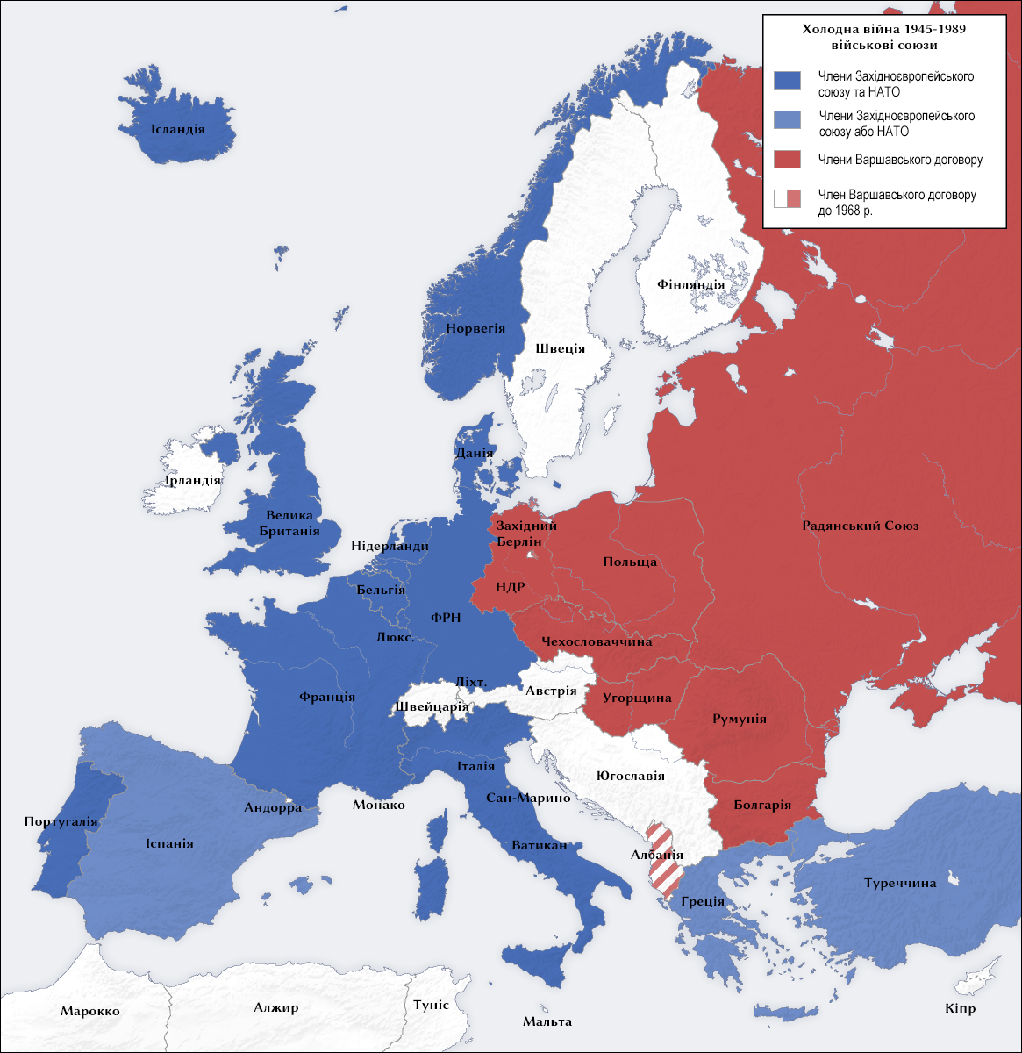
Холодна війна
— глобальна конфронтація між Радянським Союзом і його союзниками, з одного боку, та США і країнами Західної Європи і їхніми союзниками — з іншого, що тривала з середини 1940-х до початку 1990-х років.

Slide 17
дати подій

Slide 18
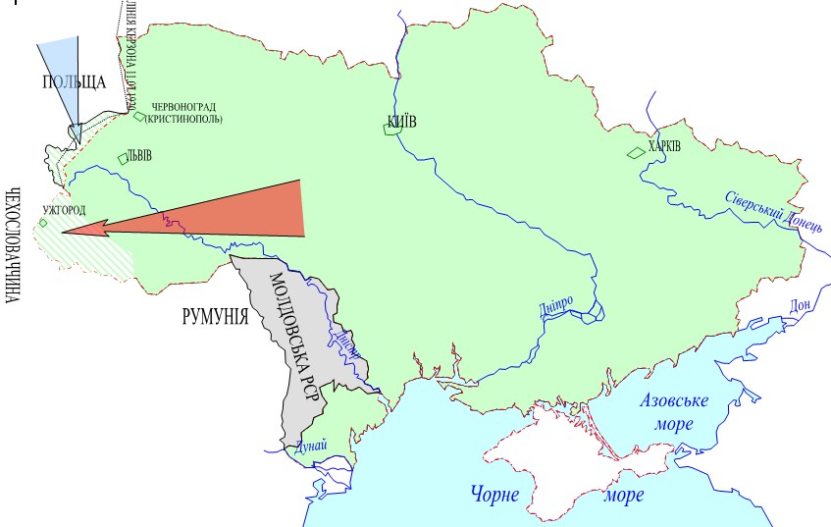
Входження Закарпаття до складу
УPCP;
1945 р.

Slide 19

Україна - співзасновниця Організації Об’єднаних Націй (ООН)
квітень 1945 р.

Slide 20
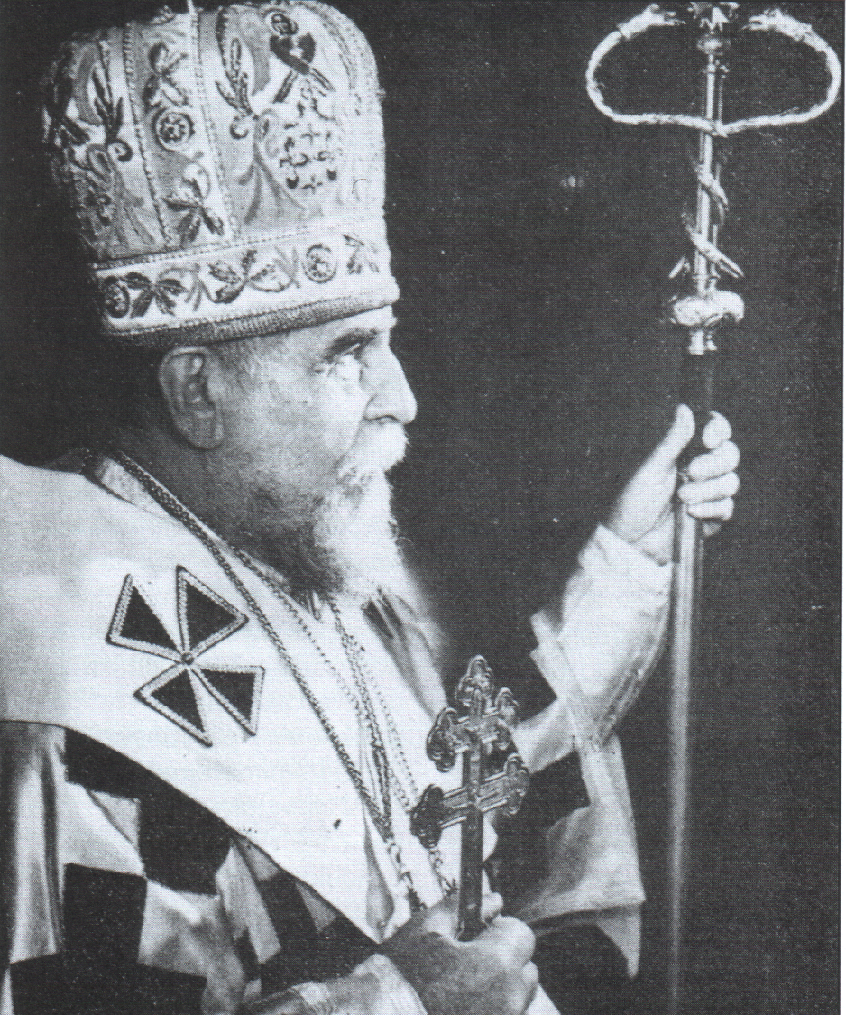
«Саморозпуск» Української греко - католицької церкви (УГКЦ);
березень 1946 р.
Й. Сліпий

Slide 21
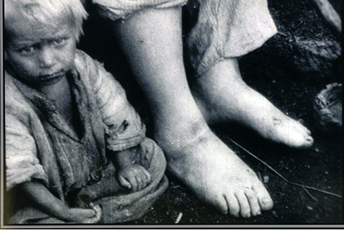
Голод в Україні
1946-1947 pp.

Slide 22

Проведення польською владою операції «Вісла»
квітень-липень 1947 р.

Slide 23
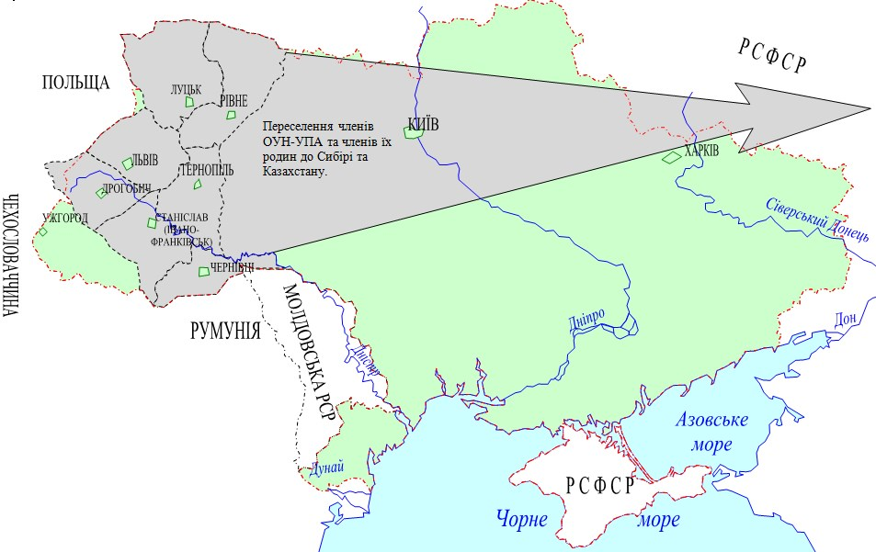
Проведення операції «Захід».
жовтень 1947 р.

Slide 24
персоналії

Slide 25
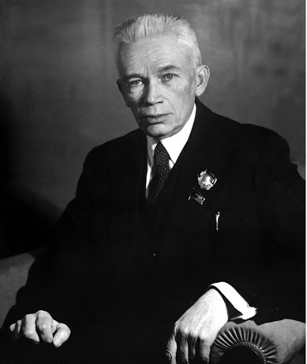
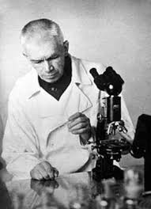
Олександр Богомолець
Основоположник української школи патологічної фізіології, ендокринології і геронтології.
Засновник перших в Росії і Україні науково-дослідних закладів медичного профілю.
Президент (з 1930) УАН (з 1936 — АН УРСР), академік (з 1932) Академії наук СРСР.

Slide 26
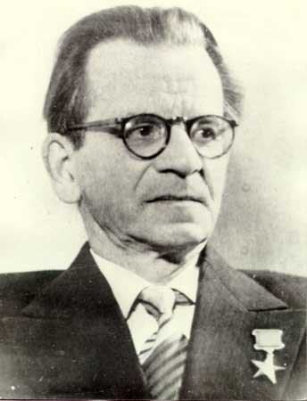
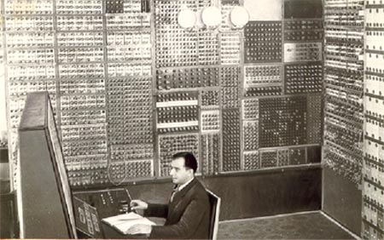
Вчений, академік, творець першого в континентальній Європі комп'ютера.
Сергій Лебедєв

Slide 27
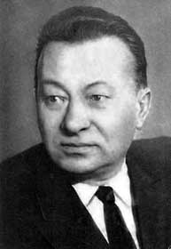
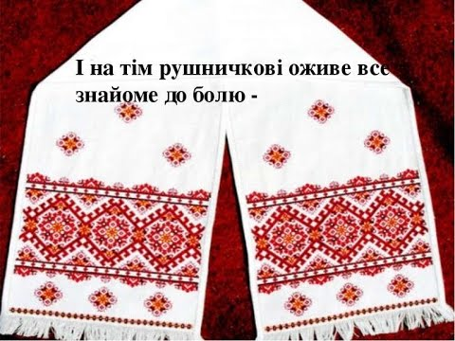
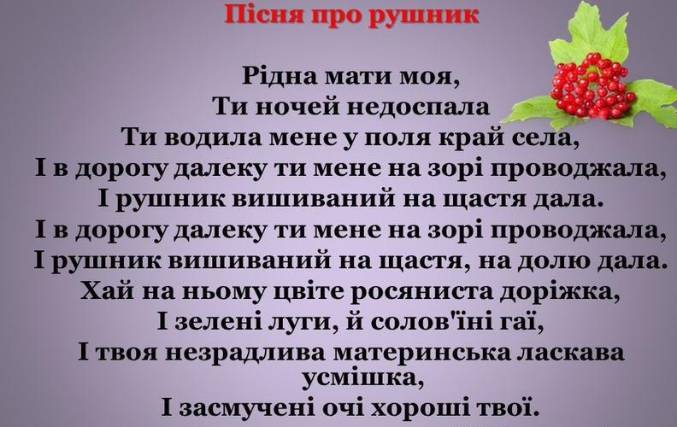
Андрій Малишко

Slide 28
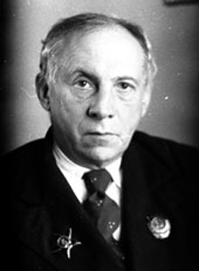

Максим Рильський

Slide 29
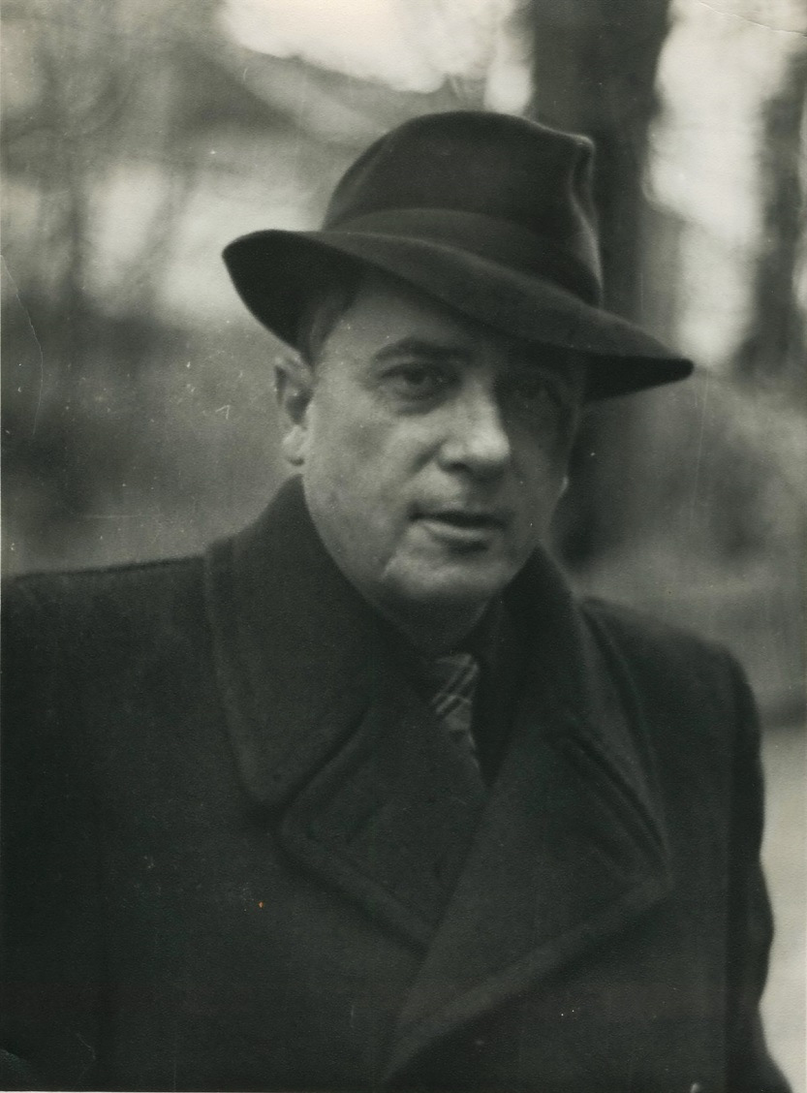
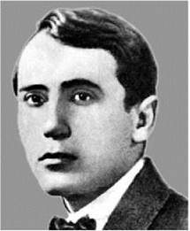

Володимир Сосюра

Slide 30
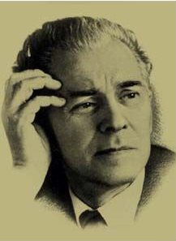
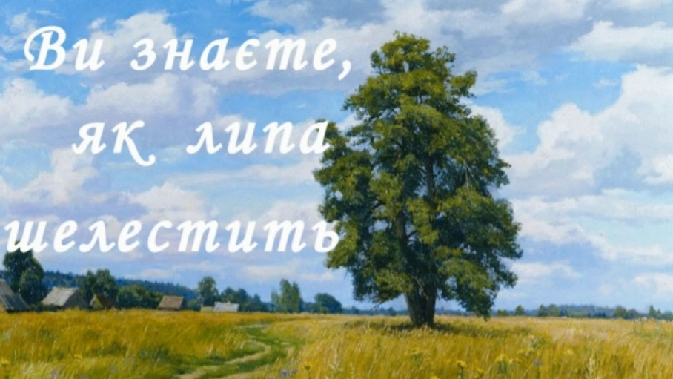
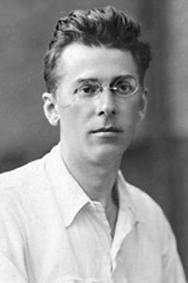
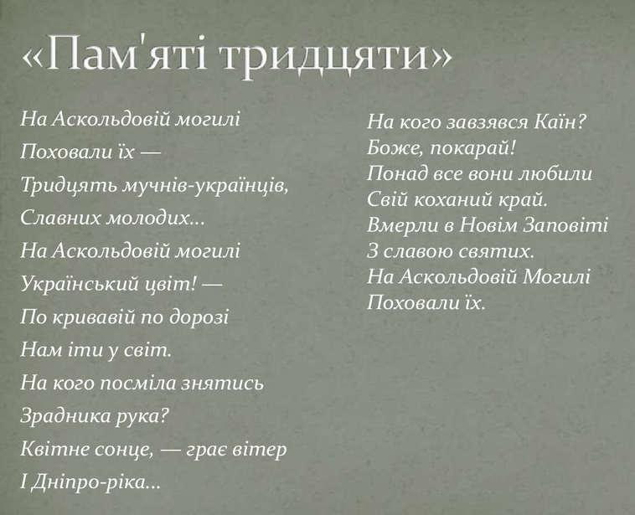
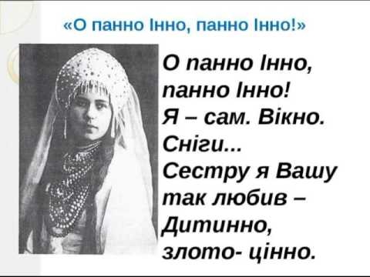
Павло Тичина

Slide 31

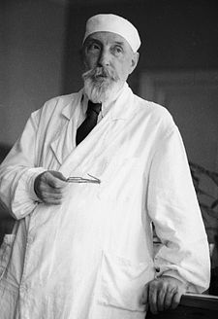

Володимир Філатов
Радянський науковець, офтальмолог, хірург, винахідник, поет, художник, мемуарист російського походження, академік, дійсний член Академії наук УРСР (з 1939 року) та Академії медичних наук СРСР (з 1944 року), доктор медицини, професор.

Slide 32


Генерал-хорунжий, головнокомандувач УПА з 1950 (після загибелі Р. Шухевича). 1954 узятий у полон військами МГБ СРСР та без вироку суду провів у в'язницях 6 років.
Василь Кук

Slide 33


Український церковний діяч, єпископ Української греко-католицької церкви, кардинал римо-католицької церкви
Йосип Сліпий

Slide 34
історично-культурна пам'ятка

Slide 35

Картина «Хліб» (1949). Т. Яблонська.

